Slide 1


CLASSIFICATION NON SUPERVISÉE
ENSG – ING1
Oussama ENNAFII
oussa.ennafii@ign.fr
Auteur original : Clément Mallet
IGN / LaSTIG Lab.

Slide 2
Introduction
IGN / MATIS Lab.
Classification non-supervisée

Slide 3
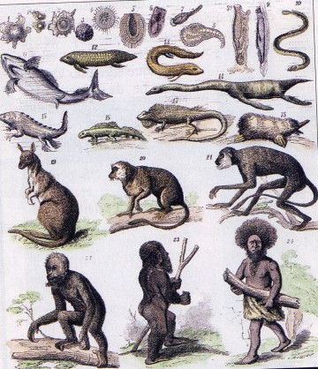
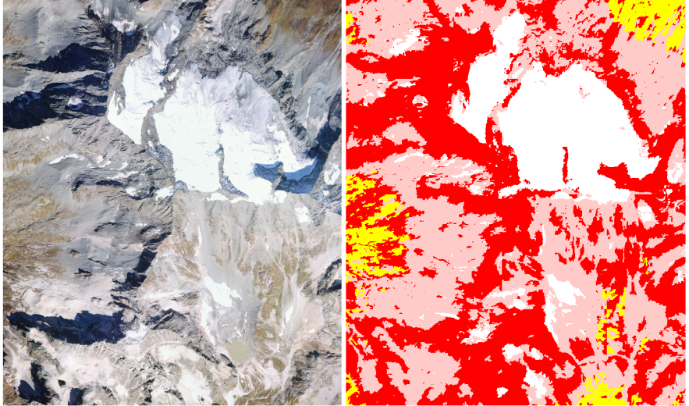
CLASSER?
Définition :
Ranger N objets dans k catégories (k<<N)
labelliser
ranger
catégoriser
séparer
hiérarchiser
Exemples:
Classifications des espèces animales:
les insectes, les vertébrés, les invertébrés.
Classification des images de télédétection.
IGN / MATIS Lab.
Classification non-supervisée

Slide 4
CLASSER?
Comment ?
  Disposer d'un certain nombres de variables qui caractérisent (i.e. les attributs) au mieux les objets que l'on cherche à classer (i.e. les observations).
      Pour une image ce sont les attributs : canaux RVB ou autres,
      Pour des animaux : taille, poids, élongation ...
  Disposer d’une distance sur l’espace des attributs ainsi construit capable de comparer les objets.
IGN / MATIS Lab.
Classification non-supervisée

Slide 5
CLASSER?
Que va-t-on classer ?
  Directement des vecteurs d'observation Vi=[ xi,1 xi,2 … xi,n ]
  Des groupes de vecteurs d'observation {Vi }
En télédétection :
Classification par pixel
chaque pixel classé « indépendamment » des autres, uniquement d'après le vecteur d'observation qui lui est associé.
Classification par région, classification objet
On regroupe d'abord les pixels en de petites régions, que l'on classe ensuite (cours l'année prochaine!)
IGN / MATIS Lab.
Classification non-supervisée

Slide 6
CLASSIFICATION EN GÉOMATIQUE
Quelles types de données?
→ Images & vidéo,
→ Graphes,
→ Nuages de points,
→ Stations GPS – données météorologiques.
IGN / MATIS Lab.
Classification non-supervisée

Slide 7
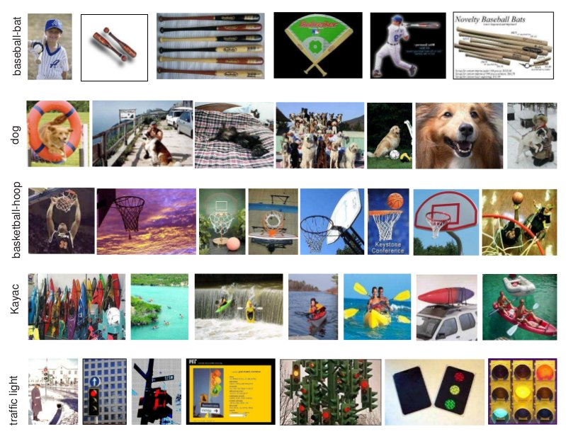
CLASSIFICATION EN GÉOMATIQUE
Quelles types de données?
→ Images & vidéo
→ Graphes
→ Nuages de points
→ Stations GPS – données météorologiques
IGN / MATIS Lab.
Classification non-supervisée

Slide 8
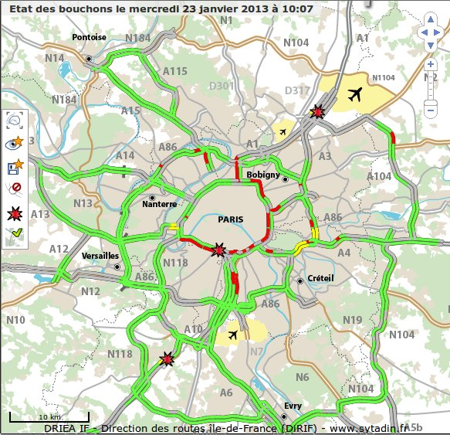
CLASSIFICATION EN GÉOMATIQUE
IGN / MATIS Lab.
Classification non-supervisée

Slide 9
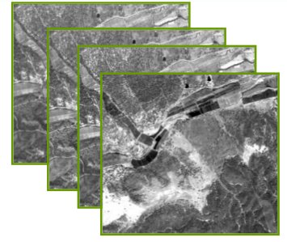
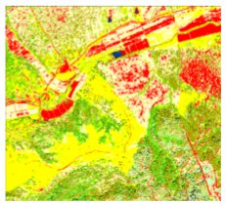
CLASSIFICATION EN GÉOMATIQUE
→ Images & vidéo
→ Graphes
→ Nuages de points
IGN / MATIS Lab.
Classification non-supervisée

Slide 10
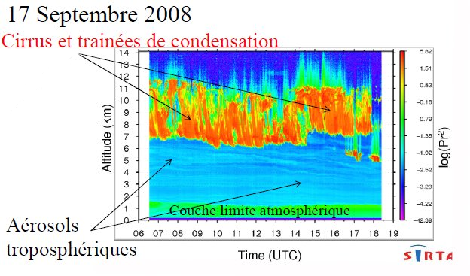
CLASSIFICATION EN GEOMATIQUE
IGN / MATIS Lab.
Classification non-supervisée

Slide 11
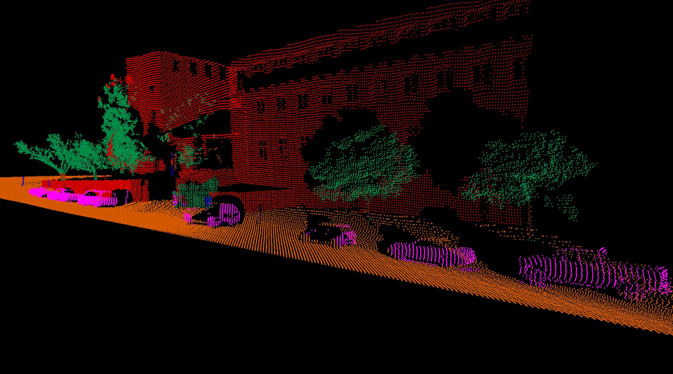
CLASSIFICATION EN GÉOMATIQUE
→ Images & vidéo
IGN / MATIS Lab.
Classification non-supervisée

Slide 12
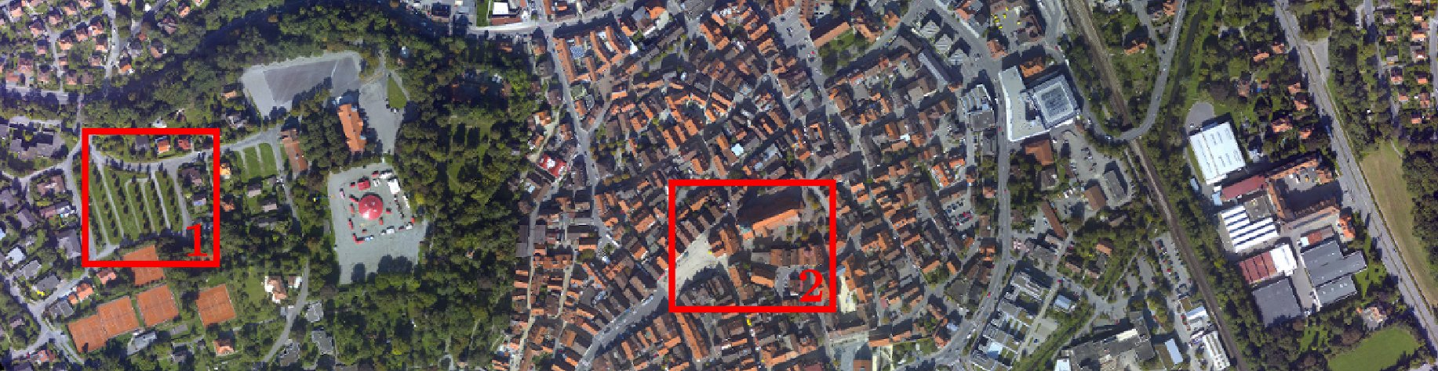
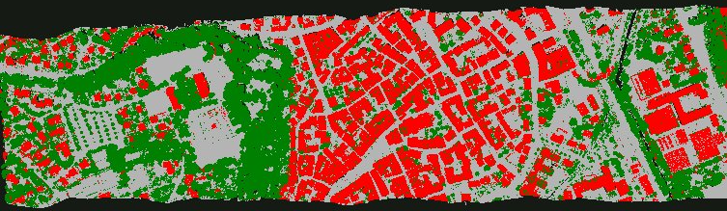
APPLICATIONS EN TÉLÉDÉTECTION
Classification des scènes urbaines à partir de lidar aéroporté
Bâtiments Sol Végétation
IGN / MATIS Lab.
Classification non-supervisée

Slide 13
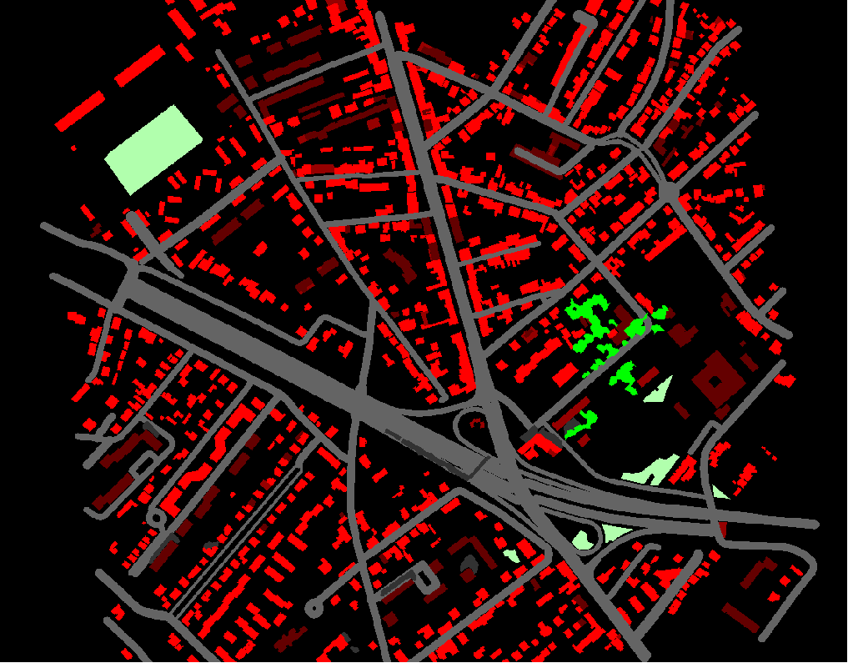
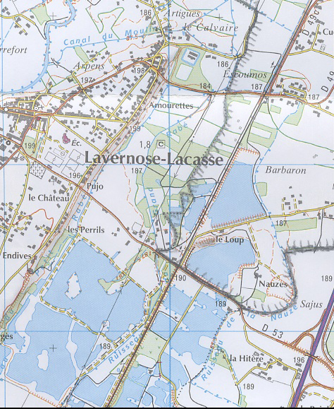
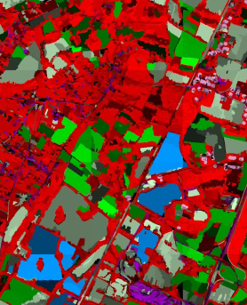
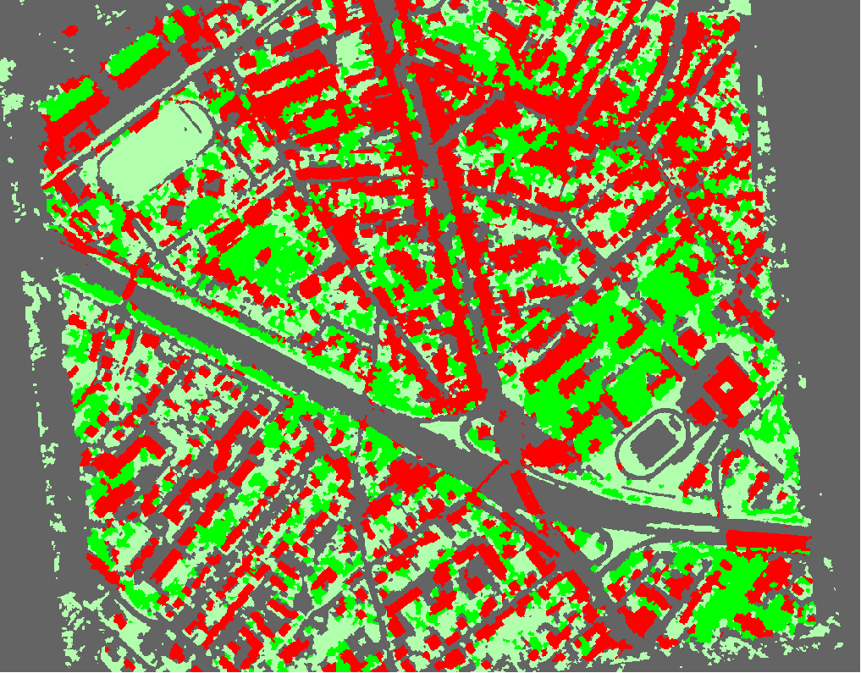
APPLICATIONS EN TÉLÉDÉTECTION
Mise à jour de Bases de Données Géo.
IGN / MATIS Lab.
Classification non-supervisée

Slide 14
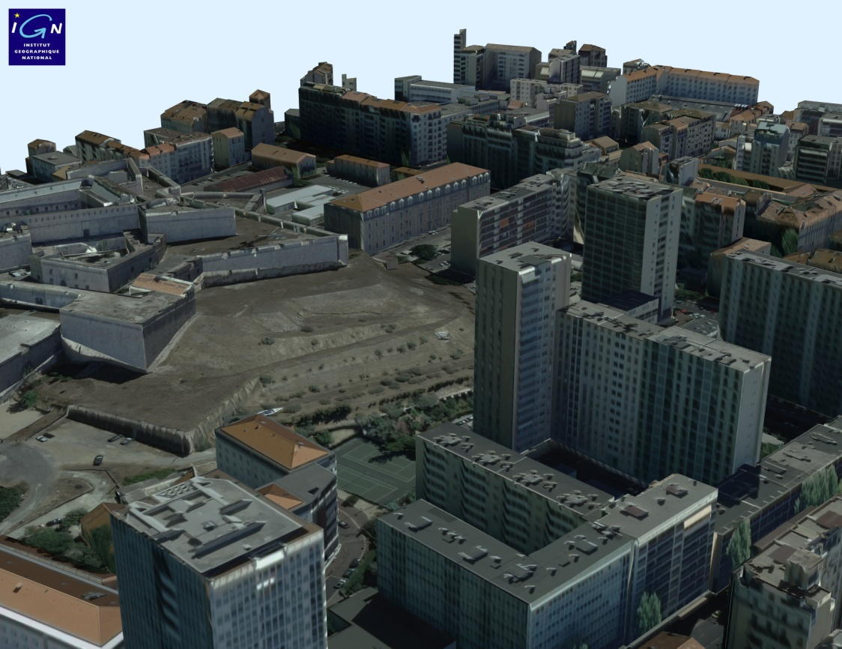
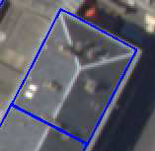
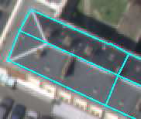
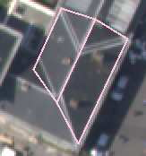
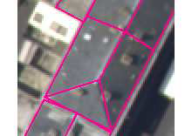
APPLICATIONS EN TÉLÉDÉTECTION
Qualification de modèles 3D de villes
fausse
généralisée
acceptable
correcte
IGN / MATIS Lab.
Classification non-supervisée

Slide 15
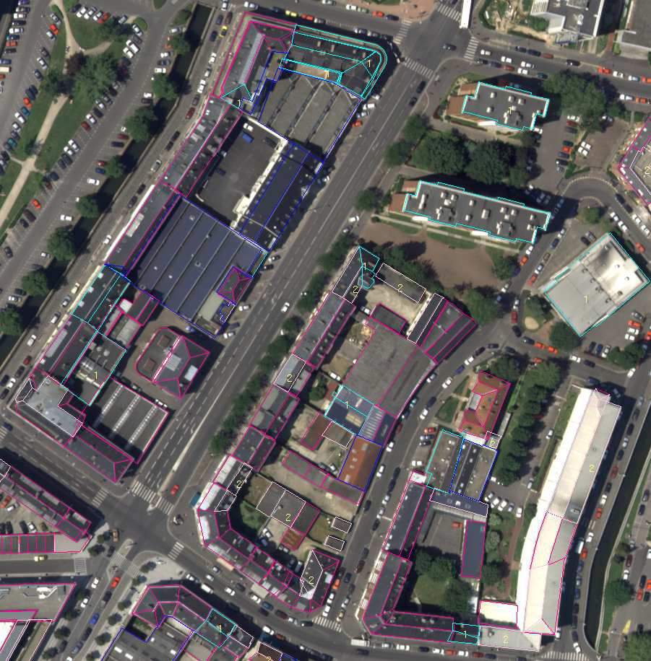
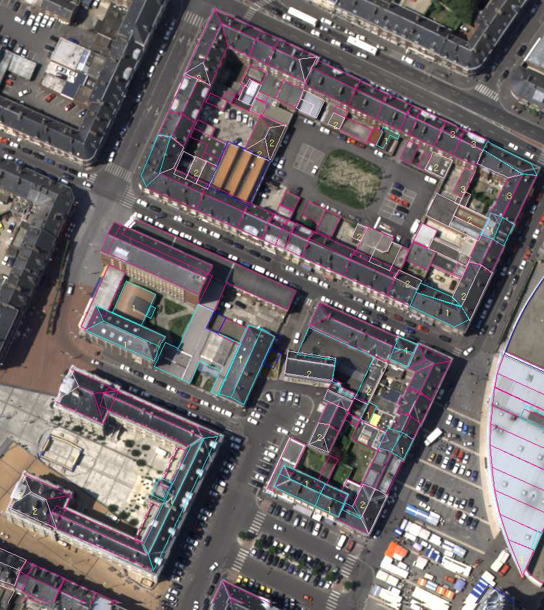
APPLICATIONS EN TÉLÉDÉTECTION
Qualification de données 3D
IGN / MATIS Lab.
Classification non-supervisée

Slide 16
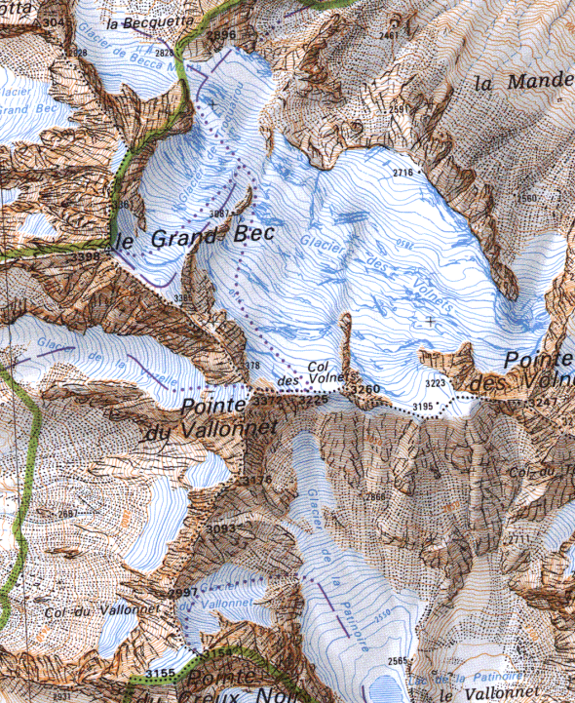
APPLICATIONS EN TÉLÉDÉTECTION
Complètement de cartes (pex au niveau des glaciers)
Carte 1:25000
Image aérienne
25 cm
Classification
automatique
Nouvelle carte
1:25000
IGN / MATIS Lab.
Classification non-supervisée

Slide 17
SUPERVISÉE OU NON SUPERVISÉE ?
La différence entre les deux situations est la connaissance des classes :
- Non supervisée : on fait une recherche à l’aveugle (aujourd'hui);
- Supervisée : on a un échantillon d’apprentissage et le nom des classes.
→ on peut calculer des indicateurs de performance :
- le taux de mal classés…
IGN / MATIS Lab.
18/02/2014
Classification non-supervisée

Slide 18
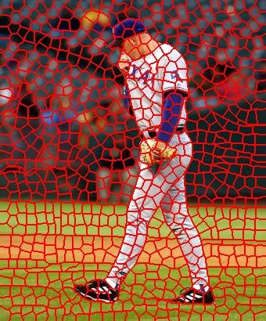
NON SUPERVISÉE : Pour faire quoi ?
Clustering
→ Trouver des structures qui reviennent fréquemment
→ S'en servir pour résumer l'information (ex : sacs-de-mots)
Segmentation
Découpage simple d'une image
Classification
Peut permettre dans une application supervisée
de découper certaines classes d'aspect variable en
sous-classes.
IGN / MATIS Lab.
Classification non-supervisée

Slide 19
NON SUPERVISÉE : définition
Contexte :
Pas d’a priori sur les données à classer
  → En particulier, pas d’information d’appartenance à une classe d’un sous-ensemble des données.
Objectif :
Identifier une partition des données telle que :
  les objets d’un même cluster se ressemblent le plus possible,
  des objets de cluster différents soient les plus différents possible.
    ► Grande homogénéité intra-cluster
    ► Bonne séparation inter-cluster
IGN / MATIS Lab.
Classification non-supervisée

Slide 20
Un problème de combinatoire
► On cherche la “meilleure” partition possible au vu d’un certain critère.
Facile !
→ Peut-on explorer toutes les partitions et choisir la meilleure?
Soit E un ensemble de n individus que l’on souhaite partitionner en K classes
→ Le nombre total de partitions de E :
Conclusion:
On ne peut pas explorer toutes les partitions possibles !
IGN / MATIS Lab.
Classification non-supervisée

Slide 21
Stratégies itératives
► Stratégies développées sont itératives :
Visent à explorer un sous-ensemble de partitions dans lequel on espère que se trouve la partition optimale :
  Agglomérative ↔ Clustering hiérarchique
  Partitionnement ↔ K-Moyennes
  Probabiliste ↔ Modèles de mélange
IGN / MATIS Lab.
Classification non-supervisée

Slide 22
Notion de dissimilarité
►On travaille sur un tableau de données de taille n × p :
        - la ligne i, renseigne sur l’individu i
        - la colonne sur la variable j
►Définition d’une dissimilarité : d : E x E → R⁺
(i, i' ) → d(i, i' )
En général, on définit une dissimilarité d(xij , xi'j ) entre les individus i et i' pour la variable j :
la distance la plus utilisée est la distance euclidienne :
IGN / MATIS Lab.
Classification non-supervisée

Slide 23
1. CLUSTERING HIÉRARCHIQUE
IGN / MATIS Lab.
Classification non-supervisée

Slide 24
Clustering hiérarchique
Intuition et principes:
A partir d’une matrice de dissimilarité, permet de former des groupes
“de proche en proche”:
  en divisant deux groupes (classification descendante)
  en agglomérant des groupes (classification ascendante)
► Créent des hiérarchies entre groupes (même si l’emboîtement n’a pas de sens du point de vue de l’interprétation).
► Chaque niveau de la hiérarchie représente une partition particulière des données en groupes disjoints.
► La hiérarchie peut être représentée sous forme d’arbre ou dendrogramme.
IGN / MATIS Lab.
Classification non-supervisée

Slide 25
Classification hiérarchique
► Algorithme de base:
1/ Prendre les deux points les plus proches, les fusionner
→ considérer leur moyenne par la suite.
2/ Répéter jusqu'à un critère d'arrêt
Ex : distance supérieure à une certaine valeur.
2Bis/ Ou bien découper l'arbre des fusions pour obtenir des classes.
C'est quoi un « point » ?
IGN / MATIS Lab.
Classification non-supervisée

Slide 26
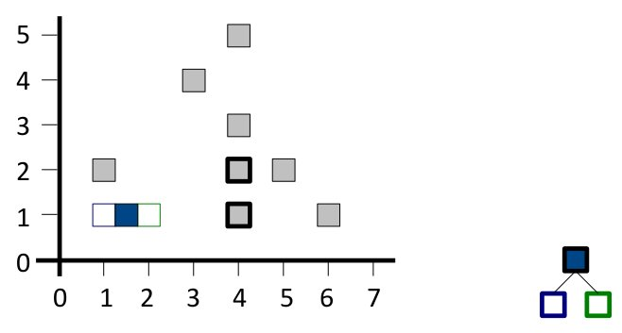
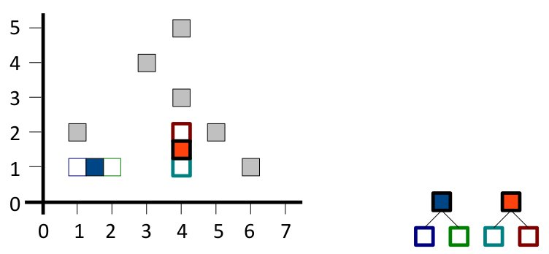
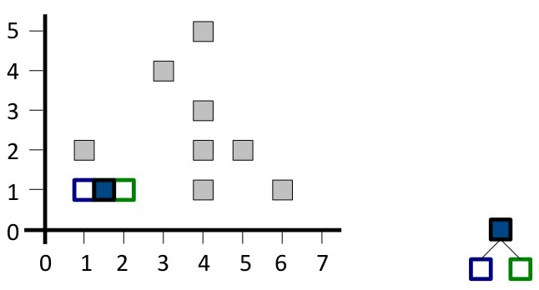
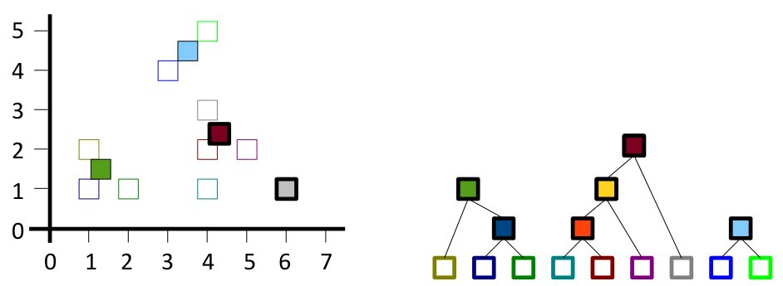
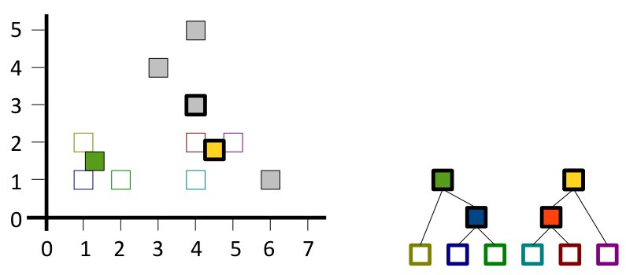
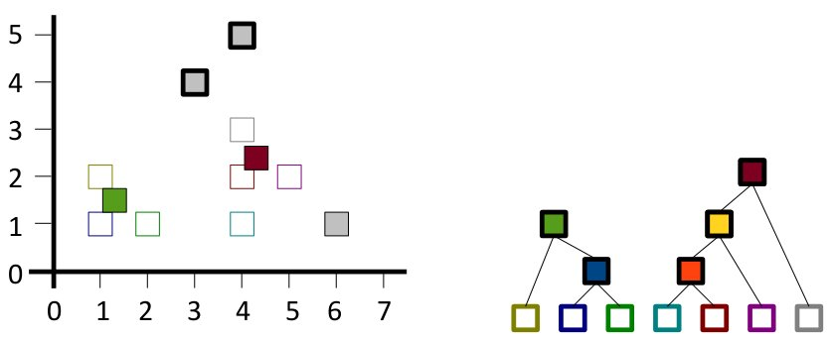
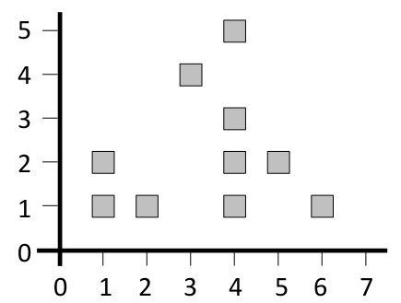
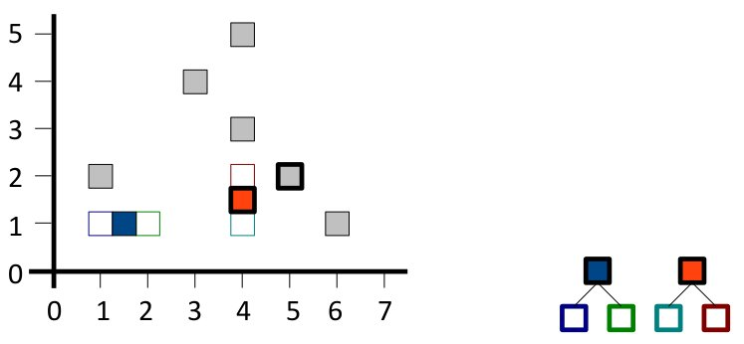
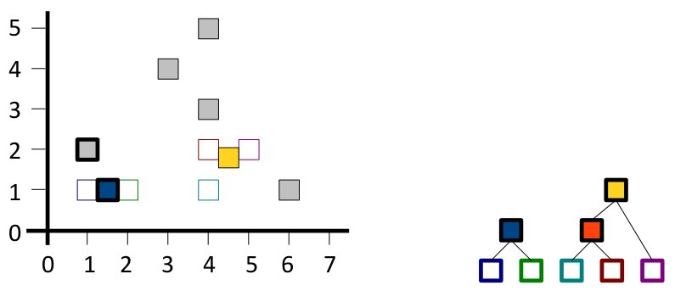
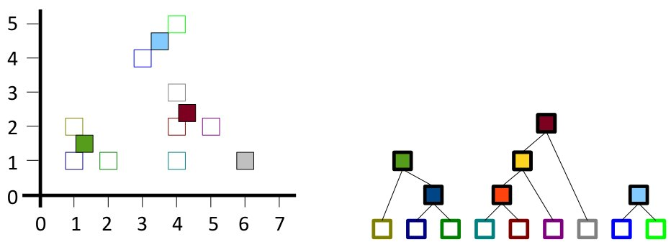
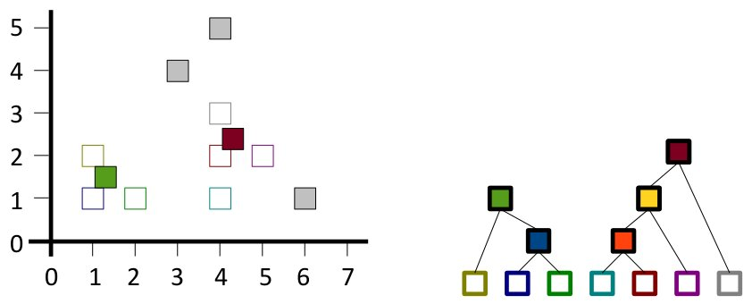
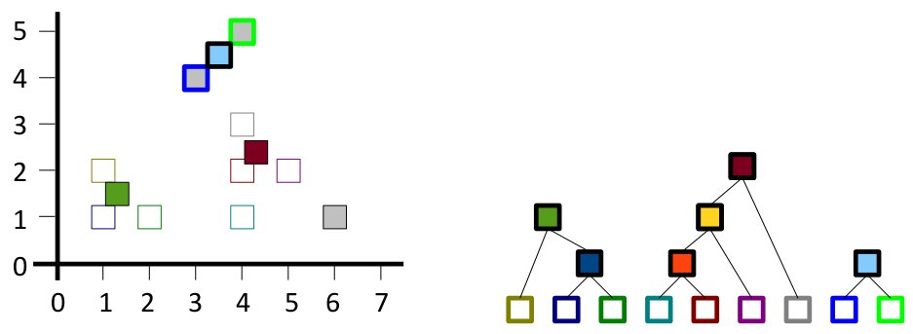
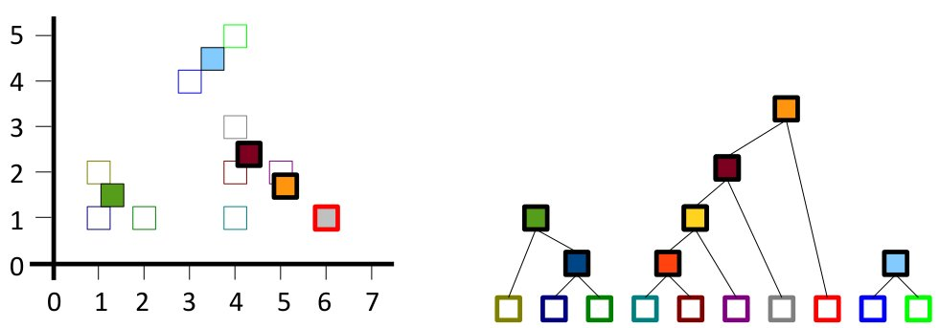
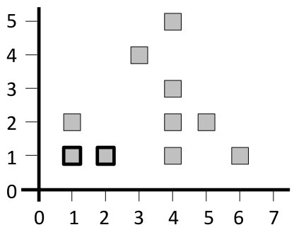
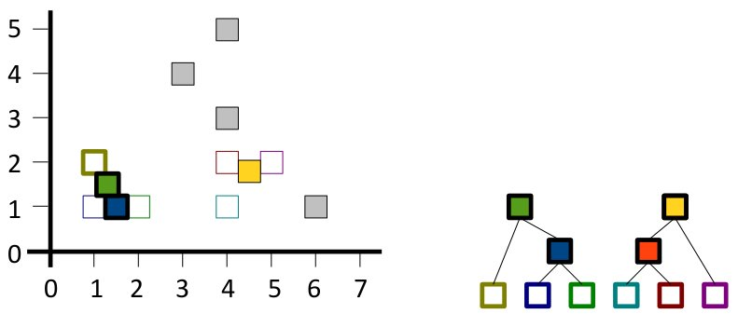
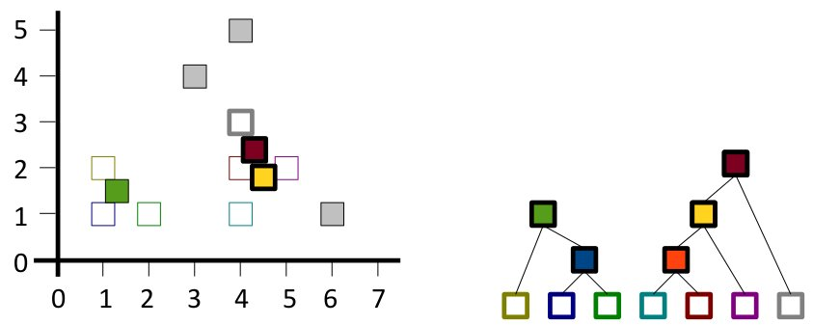
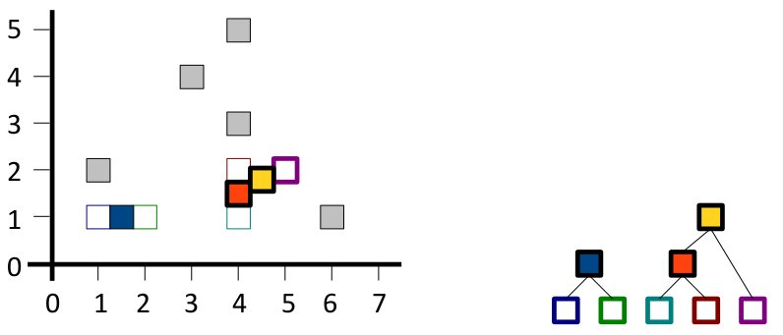
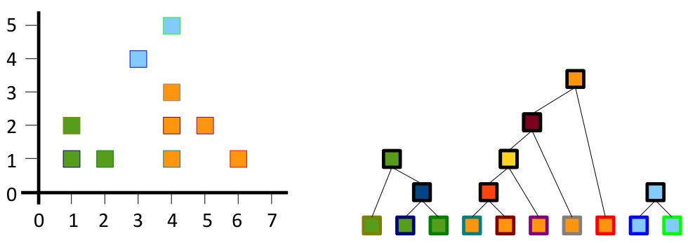
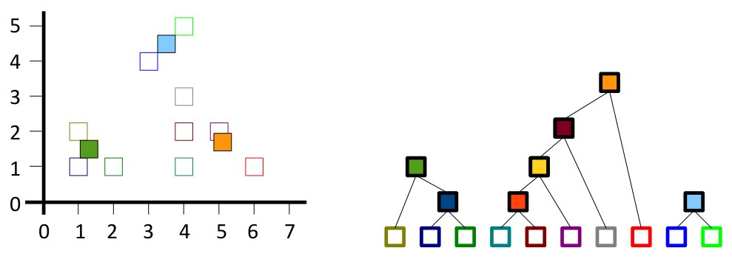
Clustering hiérarchique
IGN / MATIS Lab.
Classification non-supervisée

Slide 27
Clustering hiérarchique
Inertie:
On souhaiterait définir une distance entre groupes qui permet d’obtenir
  une faible variance intra-groupe (homogénéité),
  une forte variance inter-groupe (séparabilité).
On utilise la notion d’inertie :
  g est le centre de gravité du groupe.
L’inertie se fonde sur une distance euclidienne pour la distance entre individus.
IGN / MATIS Lab.
Classification non-supervisée

Slide 28
Clustering hiérarchiques
Inertie:
Si on considère une partition en K groupes ayant pour centres de gravité (g1,...,gK), on peut décomposer IT telle que
► IT représente la variabilité totale du nuage de points : elle est constante pour un jeu de données fixé.
► IW (within variance) représente la dispersion des points autour de leur centre.
► IB (between variance) représente la séparabilité des groupes:
  → IB à maximiser.
IGN / MATIS Lab.
Classification non-supervisée

Slide 29
Classifications hiérarchiques
Optimisation et méthode de Ward:
On cherche à trouver une partition “optimale”.
→ Définie par une IW minimale et une IB maximale.
Étant donné que IT = IW + IB , si on maximise IB on minimise IW.
  → Fusion de deux groupes : toujours d’une augmentation de la variabilité
  → mais on veut que cette augmentation soit la plus petite possible
Si on choisit la distance entre groupes :
→ alors on minimise l’augmentation de l’inertie intra-groupes à chaque
étape de la hiérarchie:
→ Prend en compte les effectifs des groupes et qui créera des groupes équilibrés.
IGN / MATIS Lab.
Classification non-supervisée

Slide 30
2. ALGORITHMES DE PARTITIONNEMENT
IGN / MATIS Lab.
Classification non-supervisée

Slide 31
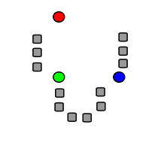
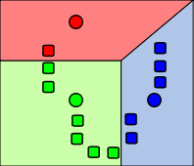
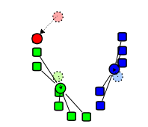
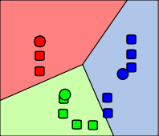
K-MOYENNES
Principe : algorithme itératif. On veut découper en K classes.
  1. Choisir K éléments initiaux au hasard = "centres" des K groupes
  2. Placer les objets dans le groupe de centre le plus proche
  3. Recalculer le centre de gravité de chaque groupe
  4. Itérer l'algorithme jusqu'à ce que les objets ne changent plus de groupe
IGN / MATIS Lab.
Classification non-supervisée

Slide 32
K-MOYENNES
On souhaite obtenir une partition S de X en K clusters (K<<N)
Chaque cluster Sk est représenté par son centroïde
Initialisation : On se donne une partition : choix des initiaux.
Processus itératif :
Affectation des xn à un des K clusters :
Pour n de 1 à N :
On note s le label courant de xn i.e.
Représentation des clusters
Si , alors
Pour k de 1 à K :
IGN / MATIS Lab.
Classification non-supervisée

Slide 33
K-MOYENNES
Variantes : 1 ou 2 étapes d'optimisation
Initialisation : On se donne une partition
Processus itératif :
Affectation des xn à un des K clusters :
Pour n de 1 à N :
On note s le label courant de xn i.e.
Si , alors
Représentation des clusters
Pour k de 1 à K :
IGN / MATIS Lab.
Classification non-supervisée

Slide 34
K-MOYENNES
Variantes : 1 ou 2 étapes d'optimisation
Initialisation : On se donne une partition
Processus itératif :
Affectation des xn à un des K clusters :
et mise à jour immédiate des modèles des clusters
Pour n de 1 à N :
On note s le label courant de xn i.e.
Si , alors
IGN / MATIS Lab.
Classification non-supervisée

Slide 35
K-MOYENNES
► POUR
– Algorithme simple à implémenter ;
– Convergeant.
► CONTRE
– … mais convergence vers un minimum local
– Le nombre de classes doit être défini par l'utilisateur
  → mais peut être défini par d’autres méthodes en amont:
BIC - Bayesian Information Criterion
MDL - Minimum Description Length
IGN / MATIS Lab.
Classification non-supervisée

Slide 36
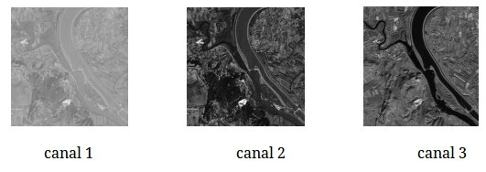
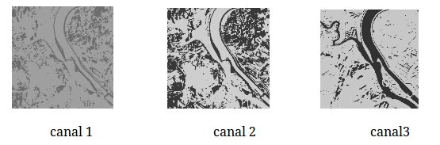
K-MOYENNES
Le choix de la distance est très cruciale :
Exemple : détection de routes sur orthoimage RVB
Données
K-means
+
Norme
Euclidienne
→ Classifications mauvaises
IGN / MATIS Lab.
Classification non-supervisée

Slide 37
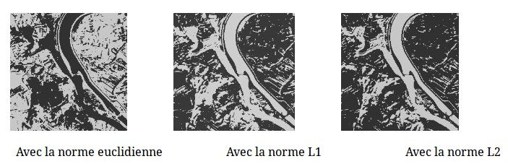
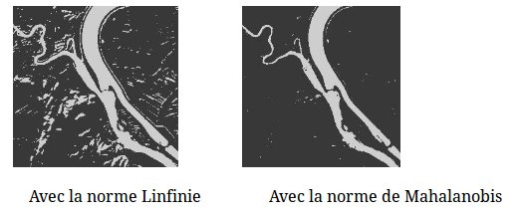
K-MOYENNES
Le choix de la distance est super cruciale :
→ L1 et L2 équivalentes.
→ L - infinie : éléments sont classés selon leur degré de stabilité
→ Mahalanobis : tient compte du contexte (poids normalisés selon la dispersion).
IGN / MATIS Lab.
18/02/2014
Classification non-supervisée

Slide 38
ISODATA
Principe identique aux k-moyennes mais :
– Nombre de classes non fixe au départ;
– On se rapproche des méthodes de segmentation;
– Utile pour connaître les classes réelles existantes.
► L'algorithme fusionne et divise des groupes ;
► L'utilisateur définit des seuils pour les paramètres d'intérêt ;
► L'algorithme itère jusqu'à ce que ces seuils soient atteints.
IGN / MATIS Lab.
Classification non-supervisée

Slide 39
ISODATA
1/ Centres des groupes sont assignés aléatoirement et on classe les points selon leur proximité aux centres de gravité.
2/ Calcul de l'écart-type dans chaque groupe et la distance entre centres de gravités
  Les groupes sont divisés si l'écart-type est trop important (seuil 1) ;
  Ils sont fusionnés si la distance entre g est trop faible (seuil 2) ;
3/ On réitère jusqu'à ce que :
i) la distance moyenne entre centres passe sous un seuil donné ;
ii) la variation moyenne de cette distance est inférieure à un seuil donné ;
iii) un nombre maximal d'itérations est atteint.
IGN / MATIS Lab.
Classification non-supervisée

Slide 40
ISODATA
► POUR
– Pas/peu de connaissances a priori ;
– Convergeant.
► CONTRE
– On peut facilement converger vers 1 classe...
    – Nécessite des données structurées si elles sont de grande taille.
IGN / MATIS Lab.
Classification non-supervisée

Slide 41
TP !
► Classification d'une image par K-Moyennes : [Python]
Attributs : couleurs RVB de l'image complexite.jpg
Implémentation :
1. Fixer k le nombre de couleurs de manière aléatoire;
2. Jusqu'à ce que les régions soient stables:
    A. calculer les centroïdes des régions ;
    B. déterminer la distance entre chaque pixel et le centroïde (une valeur absolue pour commencer) ;
    C. Affecter chaque pixel à la région de couleur la plus proche,
(a) Implémenter l'algorithme précédent
      Implémenter une fonction de lecture d’image,
      Implémenter la norme Euclidienne,
      Implémenter une fonction qui met à jour un seul pixel,
      Implémenter une fonction qui met à jour tout les pixel et affiche le résultat,
      Implémenter une fonction qui calcule l’inertie Ib de
(b) Jouer sur k pour bien comprendre comment l'impact du paramètre sur le résultat
(c) Changer de distance et regarder ce que ça change.
IGN / MATIS Lab.
Classification non-supervisée

